Slide 1
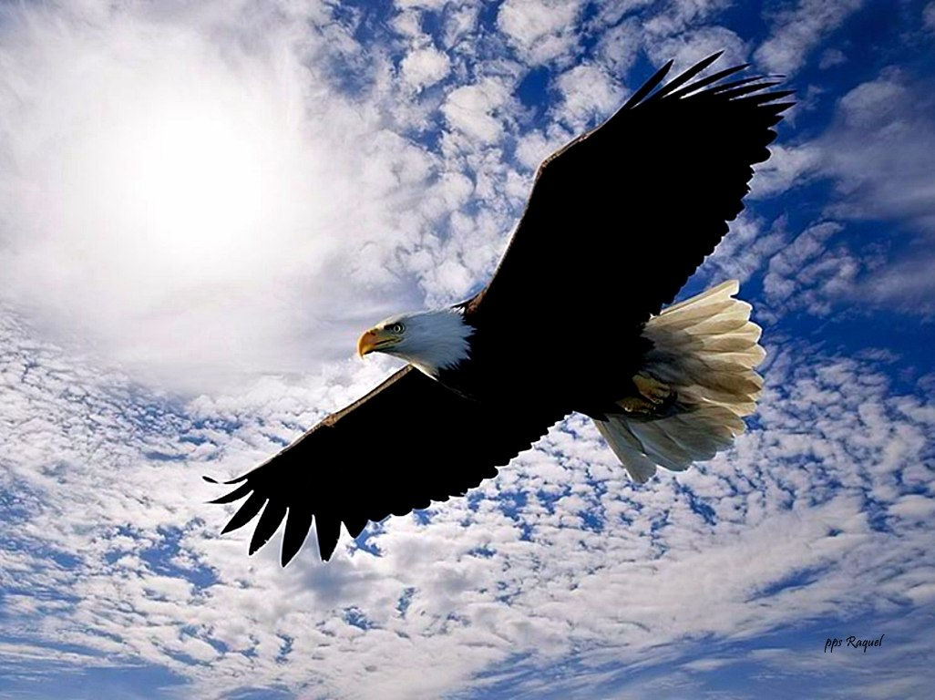




Tema musical :Sueño inca
Interpreta : Fusión andina

Slide 2
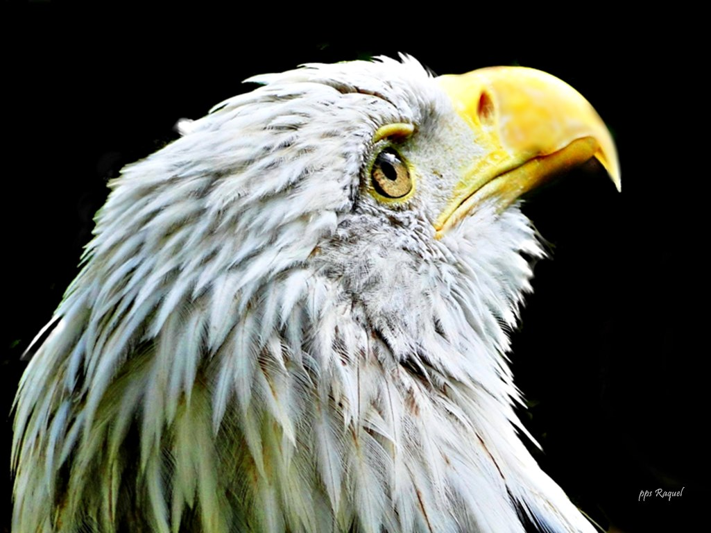

Slide 3
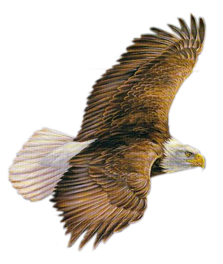

El águila es el ave de mayor longevidad entre las criaturas de su especie. Vive 70 años. Pero para alcanzar esa edad, al llegar a los 40 debe tomar una seria y difícil decisión; sus uñas están apretadas y flexibles y no consigue aferrar a sus presas de las cuales se alimenta. Su pico largo y puntiagudo se curva, apuntando contra el pecho. Sus alas están envejecidas y pesadas y sus plumas, gruesas.
¡Volar se le hace ya muy difícil!
Entonces el águila tiene solamente dos alternativas: morir o atravesar un doloroso proceso de renovación que dura 150 días. Ese proceso consiste en volar hacia lo alto de una montaña y quedarse ahí, en un nido cercano a un paredón, en donde no tenga necesidad de volar.

Slide 4
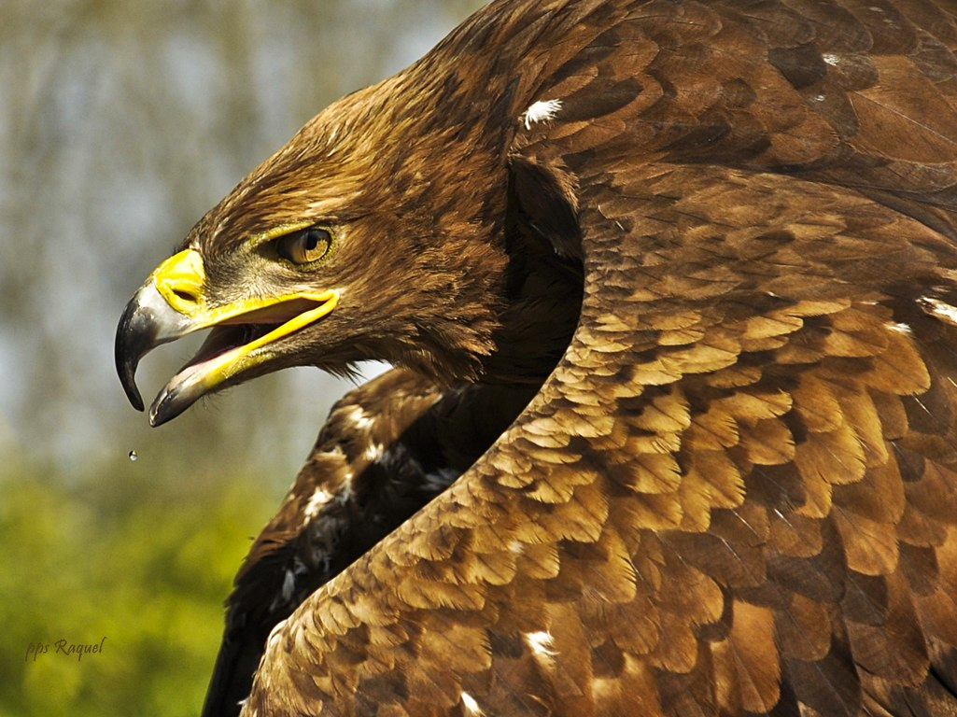

Slide 5
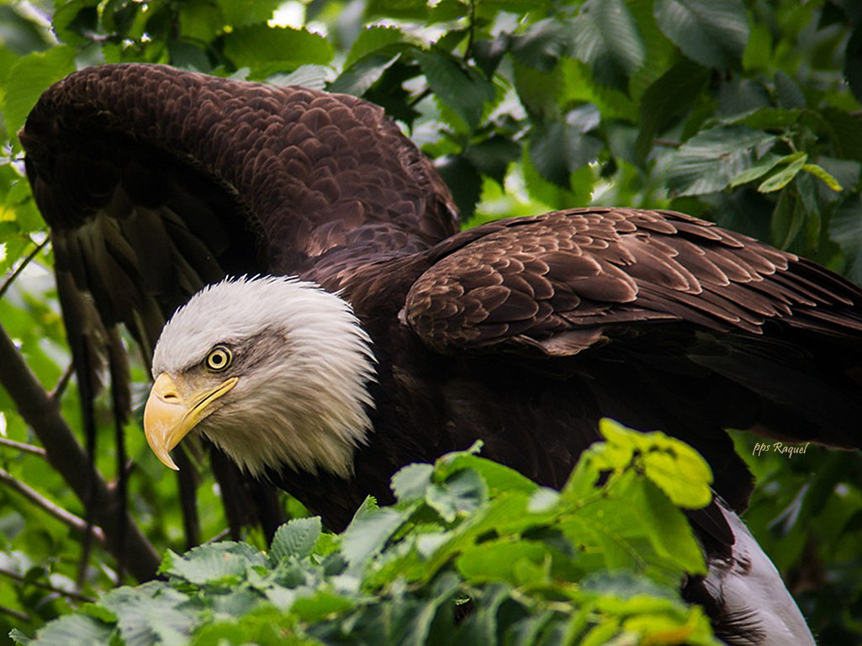

Slide 6
Entonces el águila comienza a golpear su pico contra la pared hasta conseguir desgarrarlo y arrancarlo. Debe esperar el crecimiento de uno nuevo, con él que desprenderá una a una sus uñas.
Cuando las nuevas uñas comienzan a crecer, tendrá que desplumar sus plumas viejas y esperar a que renazca su plumaje. Después de cinco meses, emprende su vuelo de renovación y ... ¡a vivir 30 años más!.

Slide 7
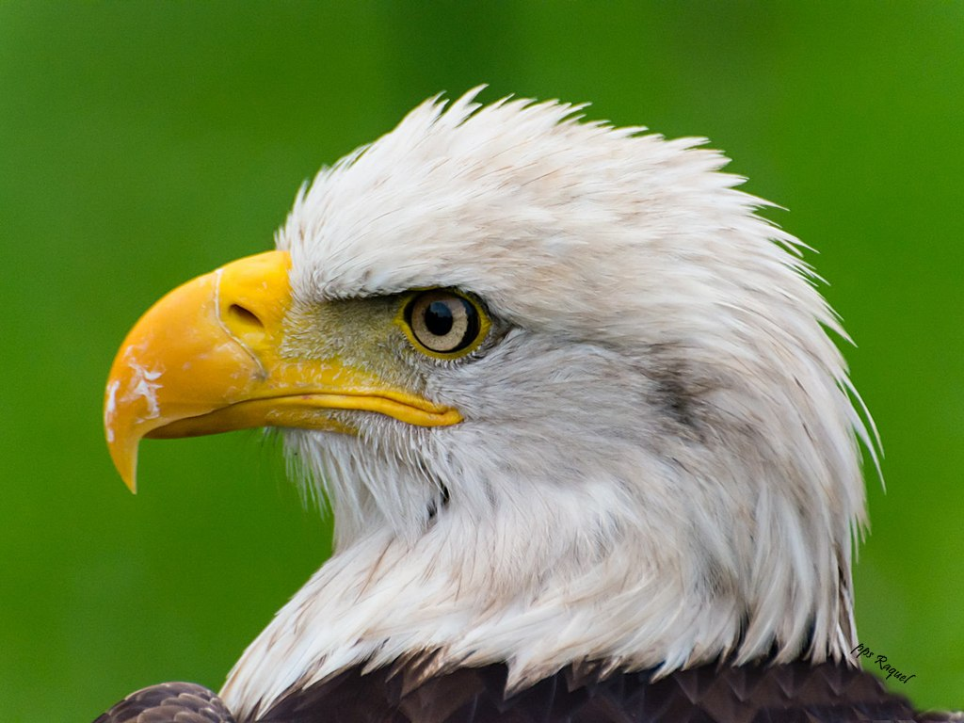

Slide 8
Todos llegamos en algún momento de nuestras vidas a una situación de quiebre: o hacemos el gran esfuerzo de transformarnos, o estamos condenados a morir. Y cuidado que a veces la muerte es lenta, agonizante...
La transformación consiste en primer lugar en hacer un alto en el camino, tenemos que "guardarnos" por algún tiempo. Volar hacia lo alto y comenzar un duro proceso de renovación.

Slide 9
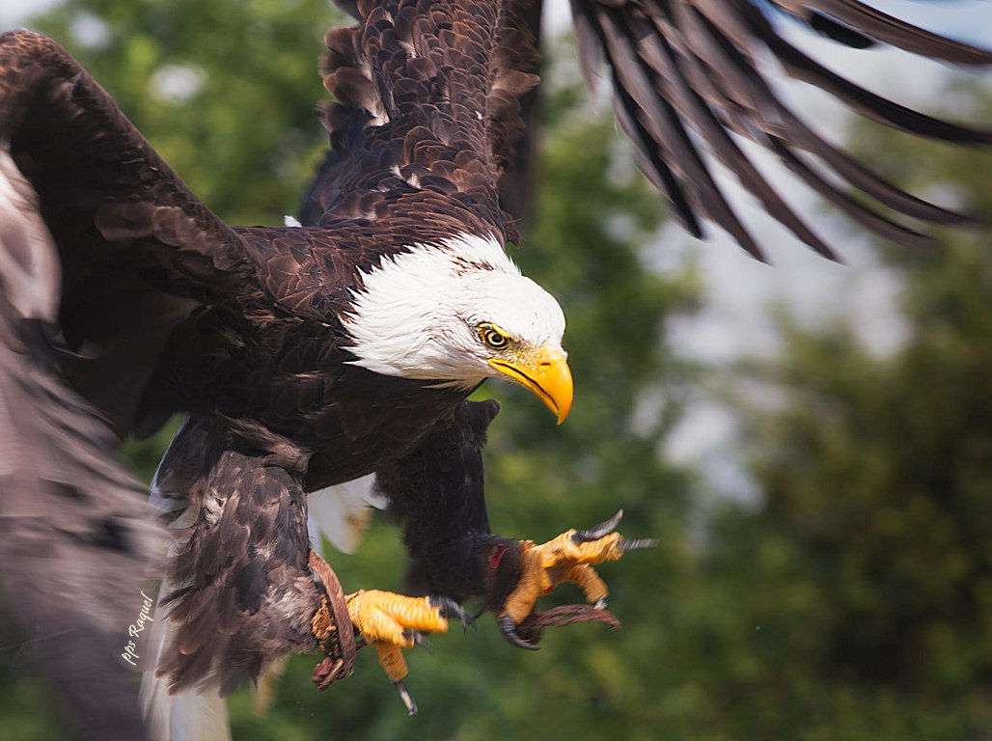

Slide 10
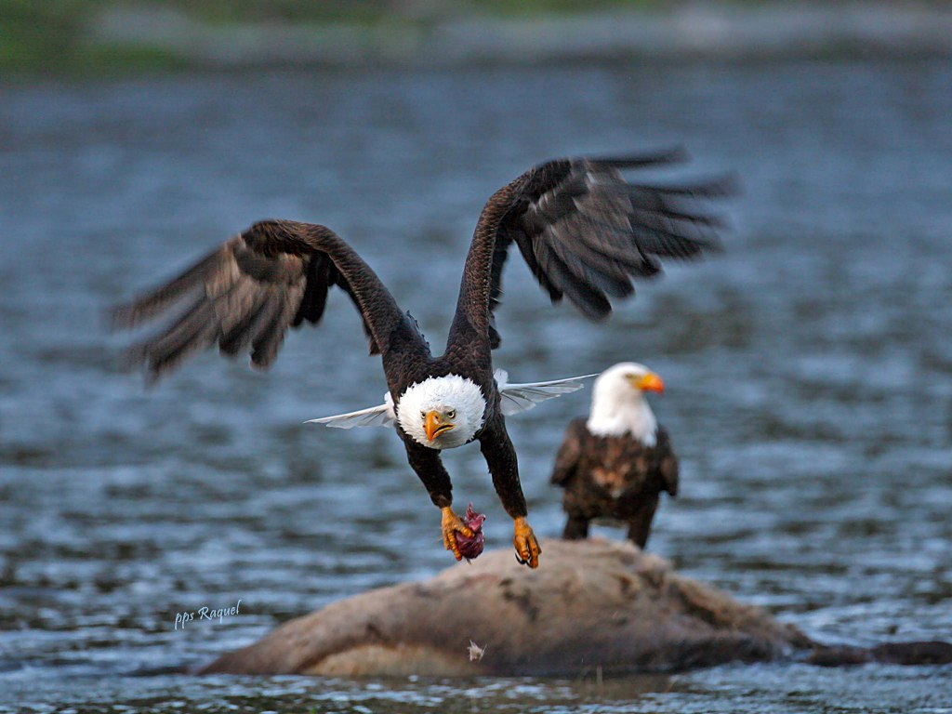

Slide 11
Tenemos que desprendemos de esas viejas uñas y plumas que ya no nos sirven para nada y emprender un vuelo de renacimiento victorioso. Desprendernos de actitudes, vicios, costumbres y recuerdos que nos causan dolor y nos impiden el cambio. Que nos atan al pasado, a la mediocridad, a la falta de ánimo para reiniciar la lucha.
Solamente libres de semejante peso podremos aprovechar el resultado valioso que siempre trae la renovación. ¿Y por qué no ha de ser éste (tengamos cuarenta años o no) el momento de encarar nuestra renovación? Uno sabe, profundamente, cuándo ya no da más, por cansancio o por hastío. La existencia agotadora, la que provoca monotonía, ya no va con nosotros.

Slide 12
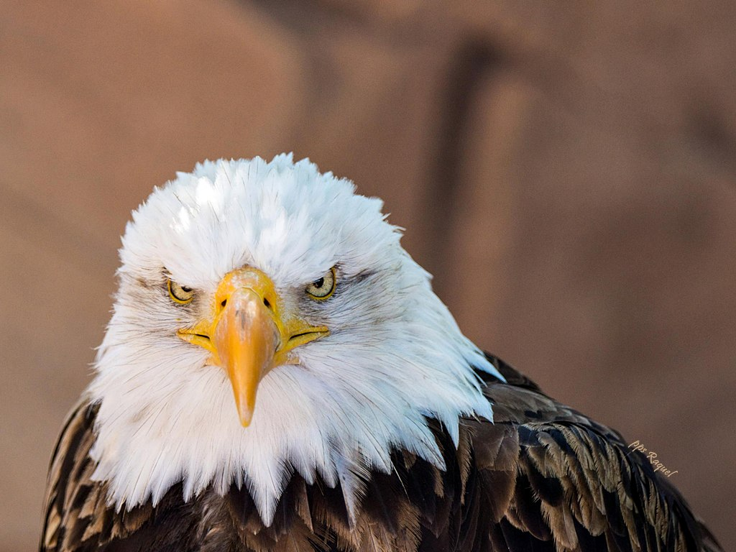

Slide 13
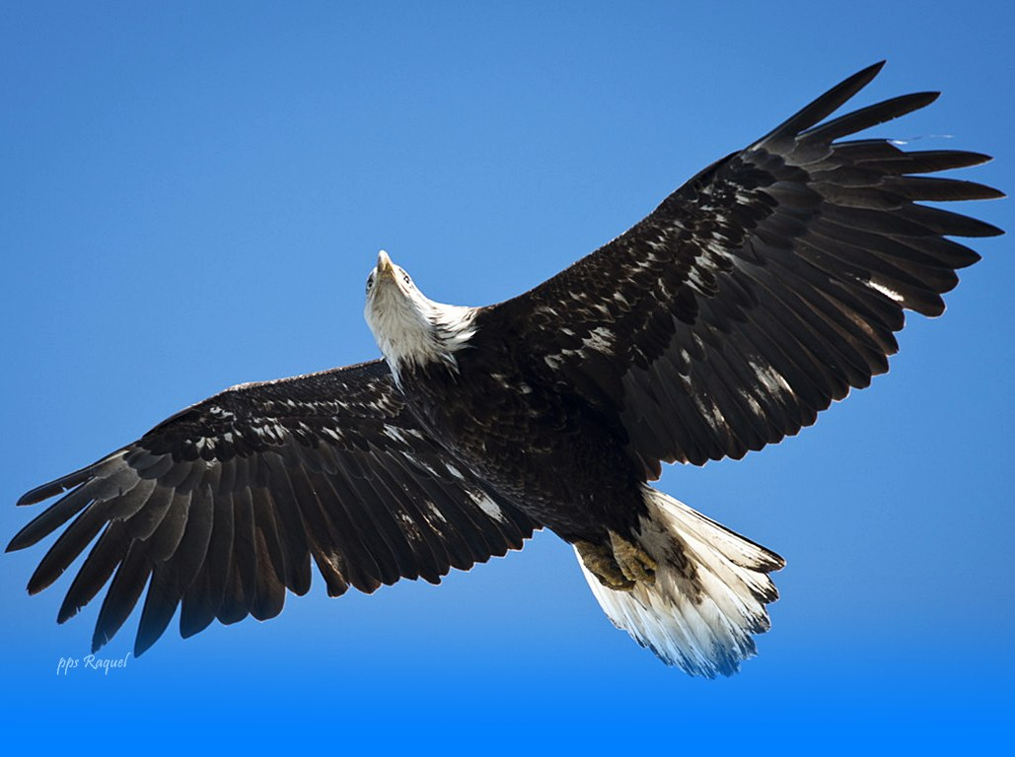

Slide 14
Tal vez varios coincidan que han llegado a este momento.
Entonces...¡no apurarse! Las mejores decisiones se toman cuando se piensa lento y se actúa rápido.
Toma tu decisión de renovarte como el águila, debes hacerlo con "Entusiasmo"

Slide 15
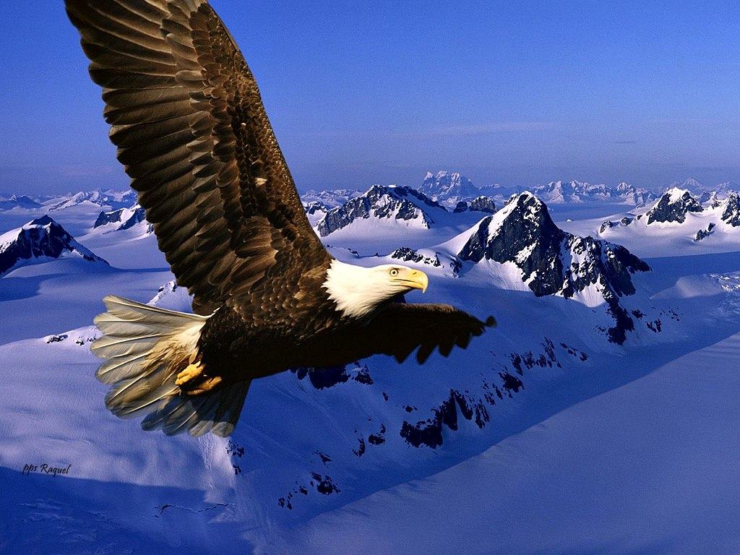

Slide 16
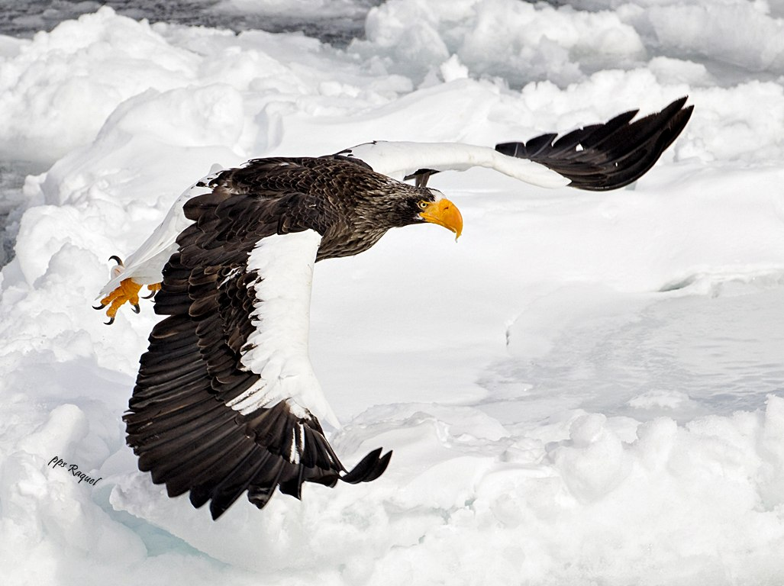

Slide 17
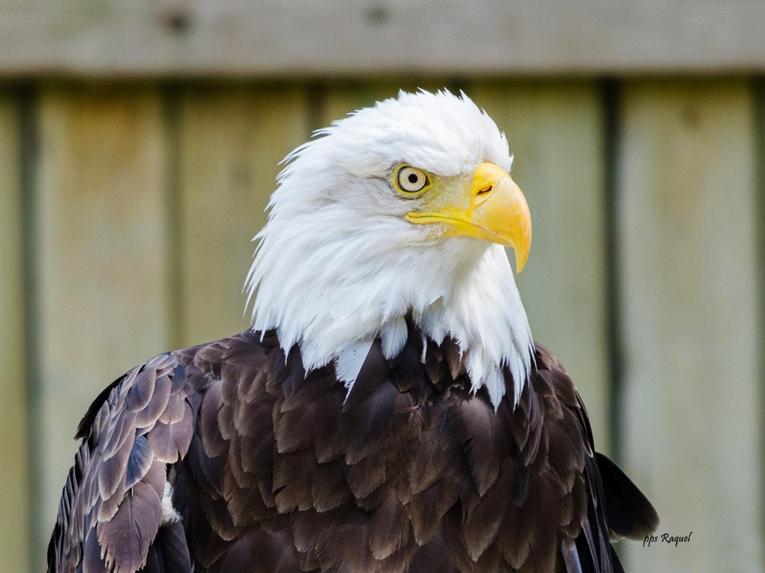

Slide 18
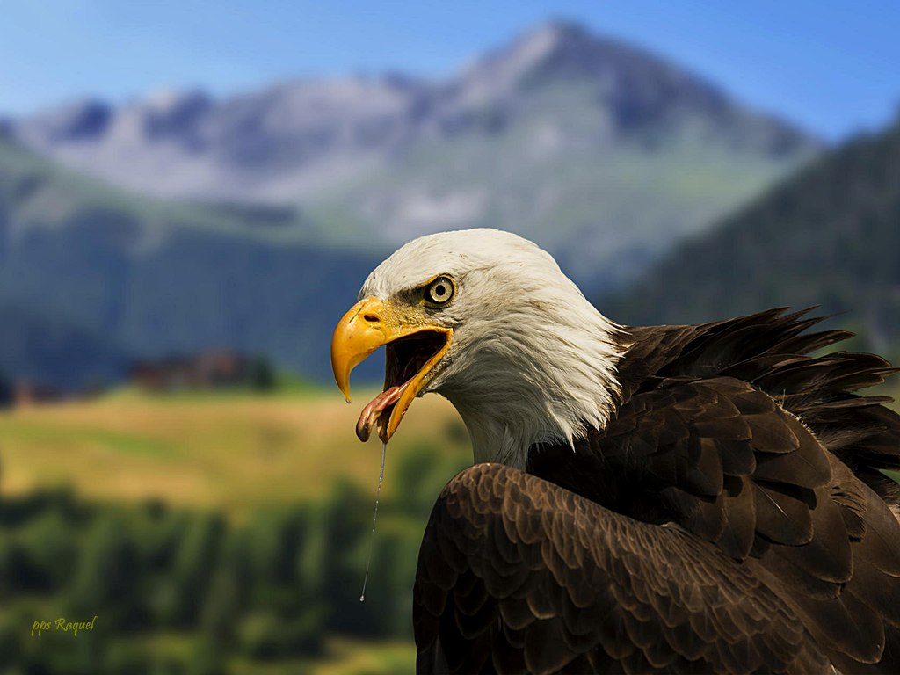

Slide 19
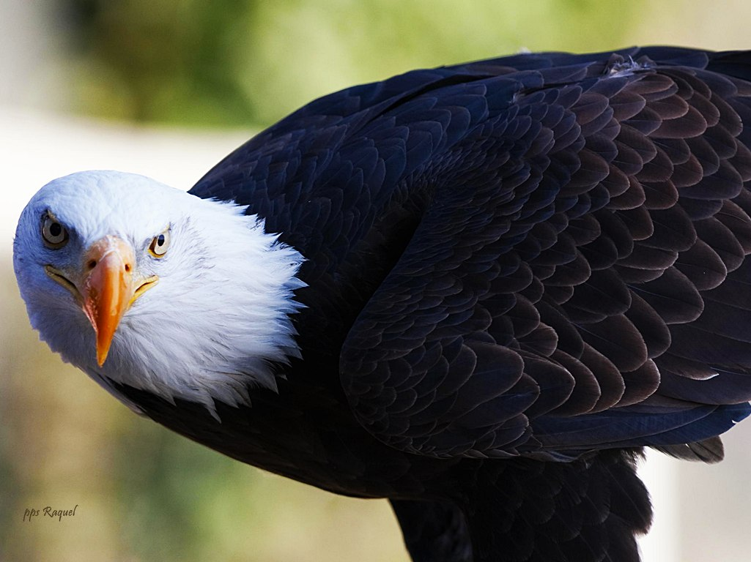

Slide 20
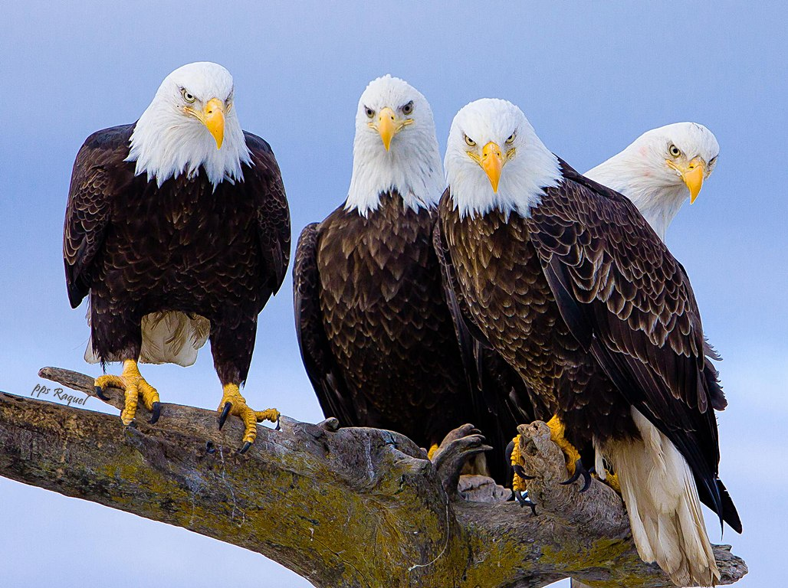

Slide 21
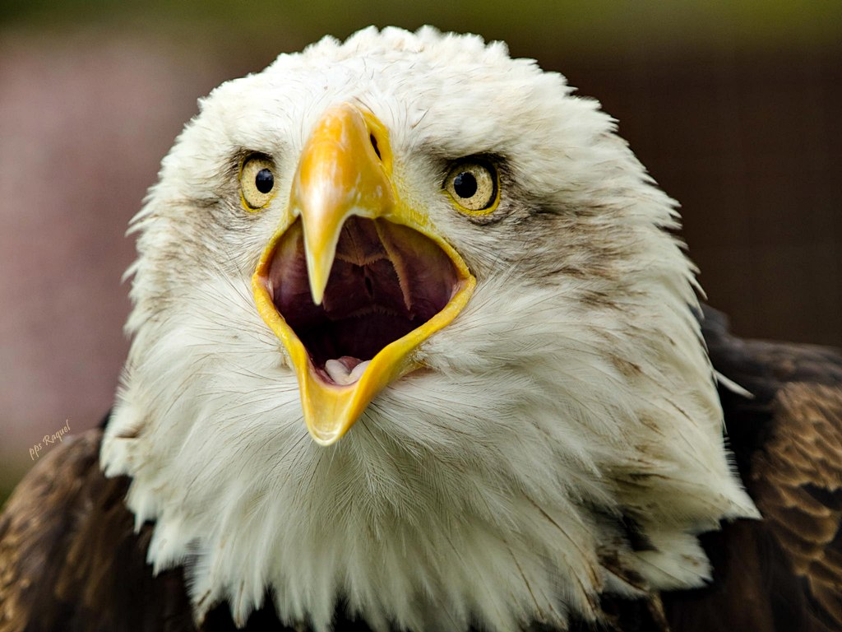

Slide 22
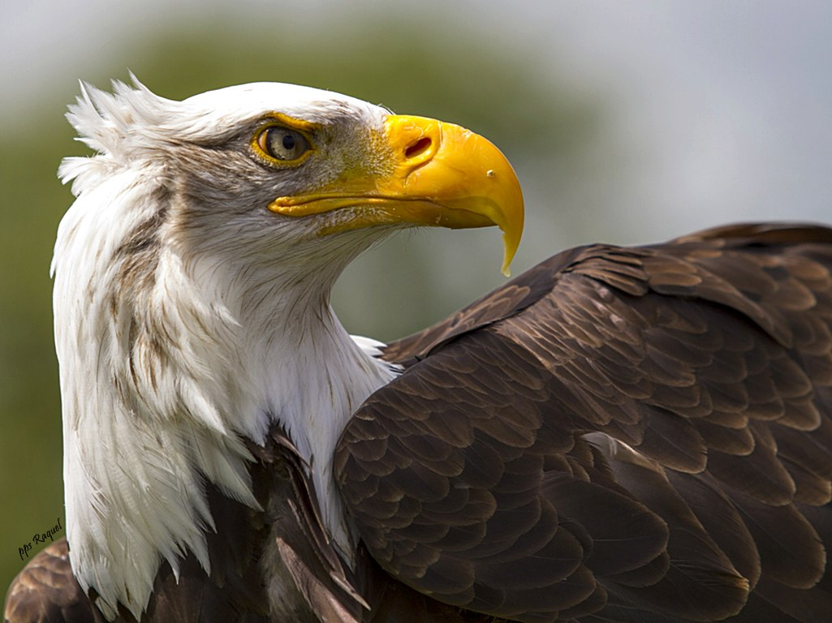

Slide 23
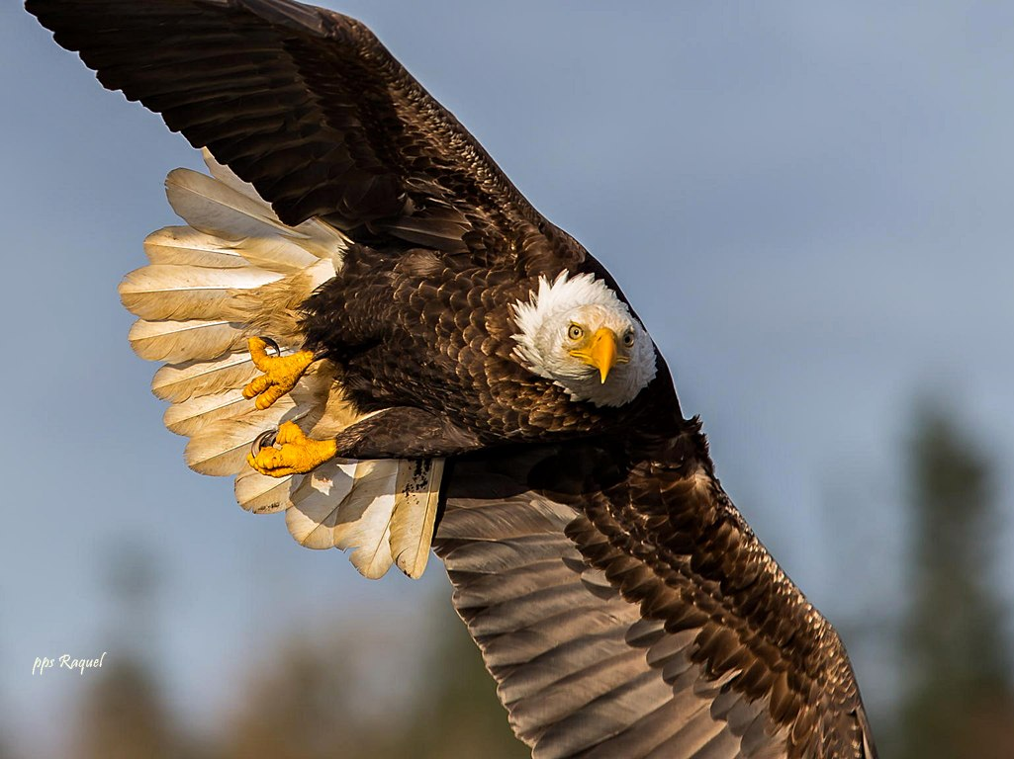

Slide 24
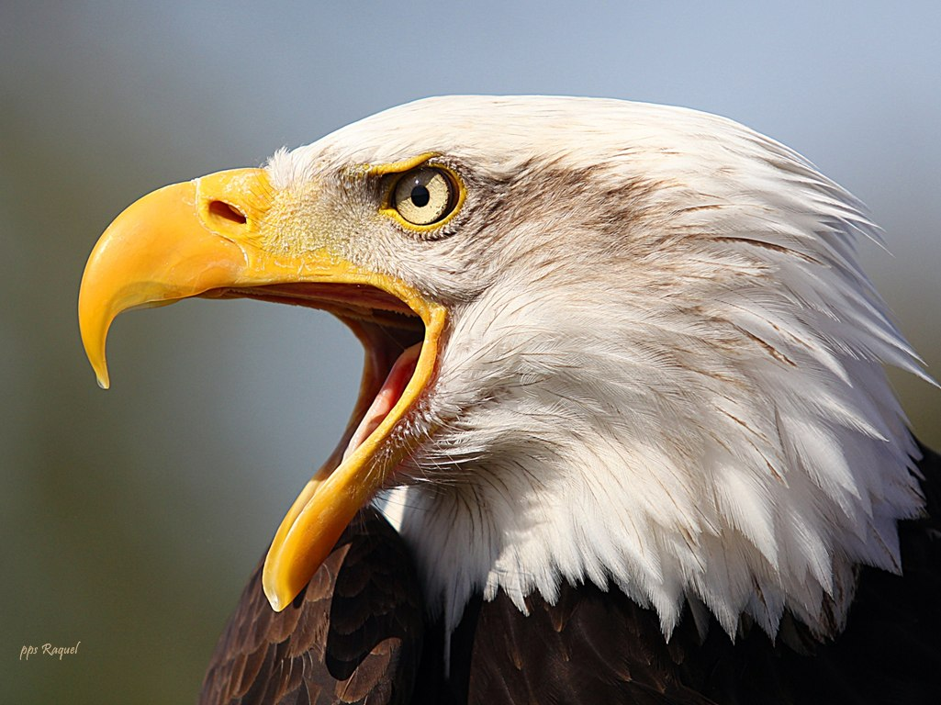

Slide 25
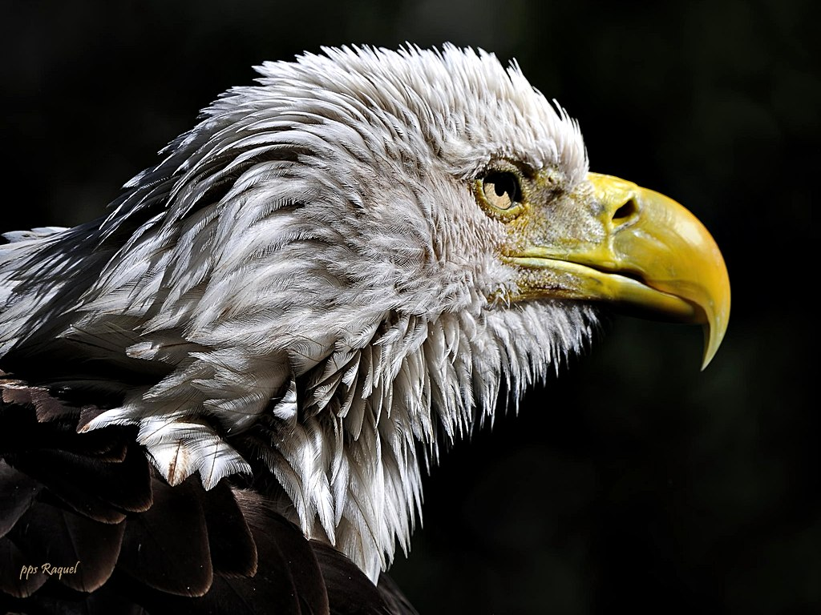



Slide 26
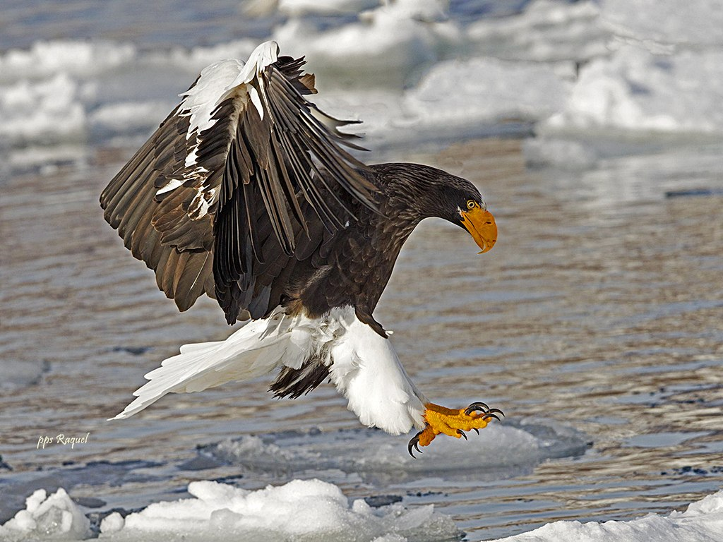

Slide 27
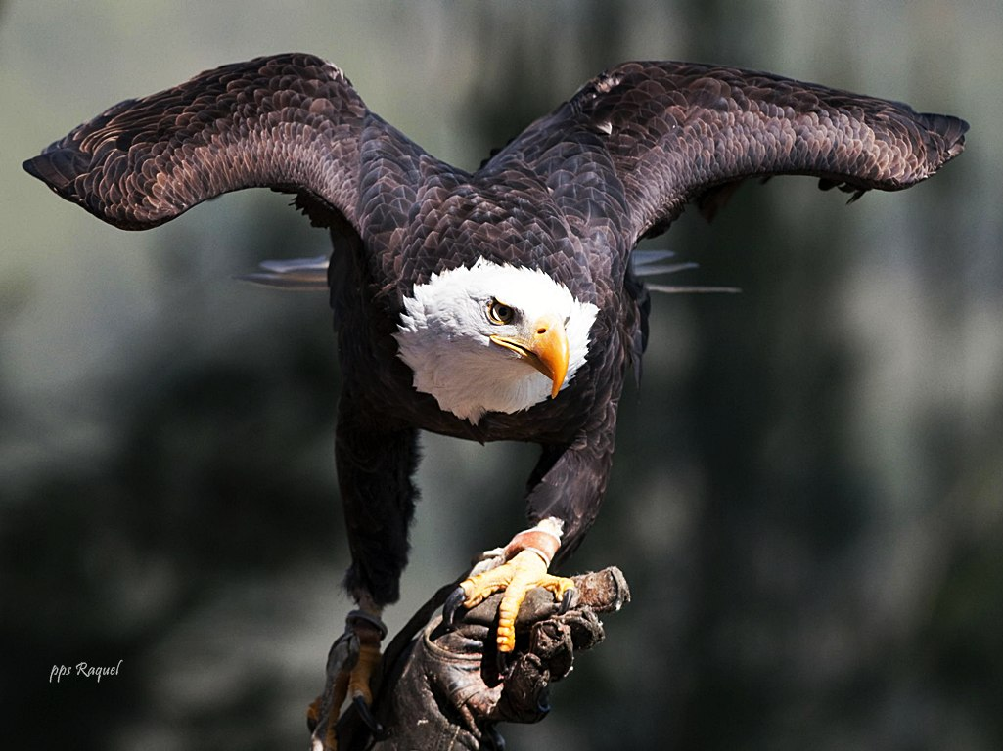


Slide 28
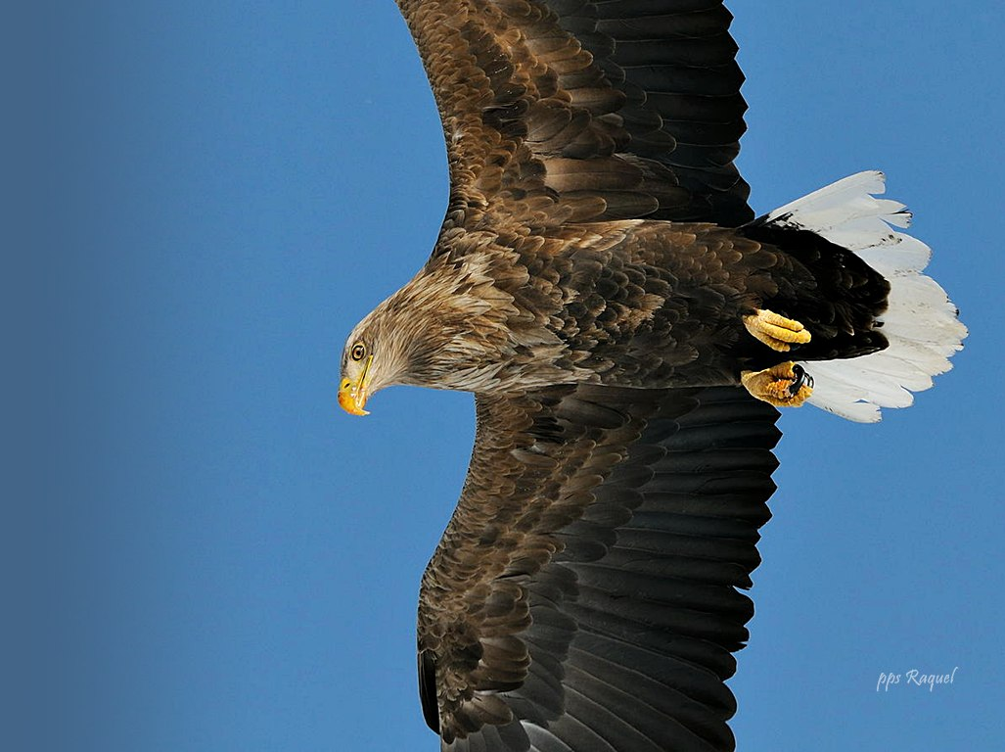


Slide 29
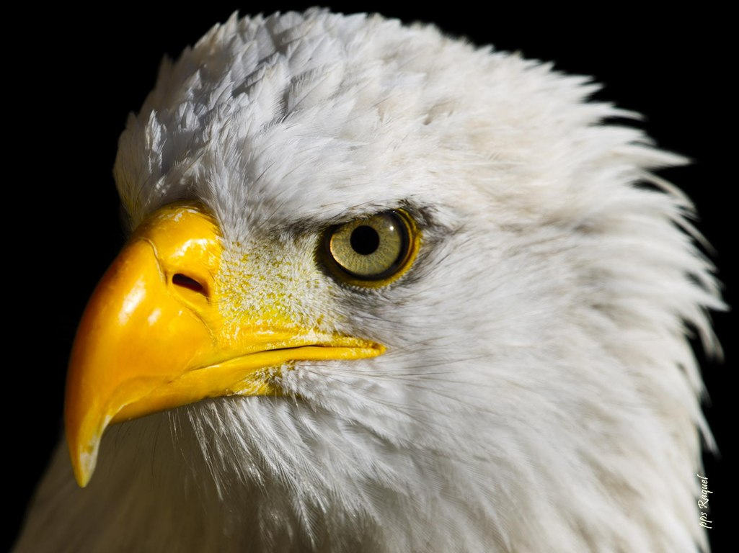

Slide 30
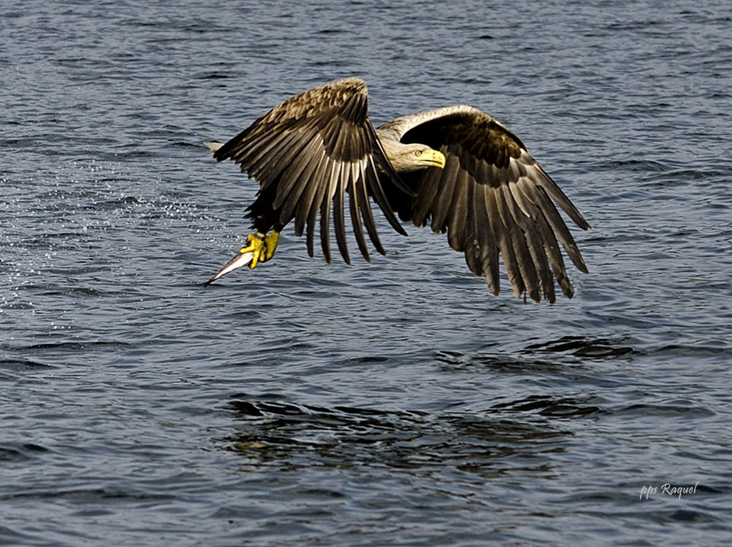


Slide 31
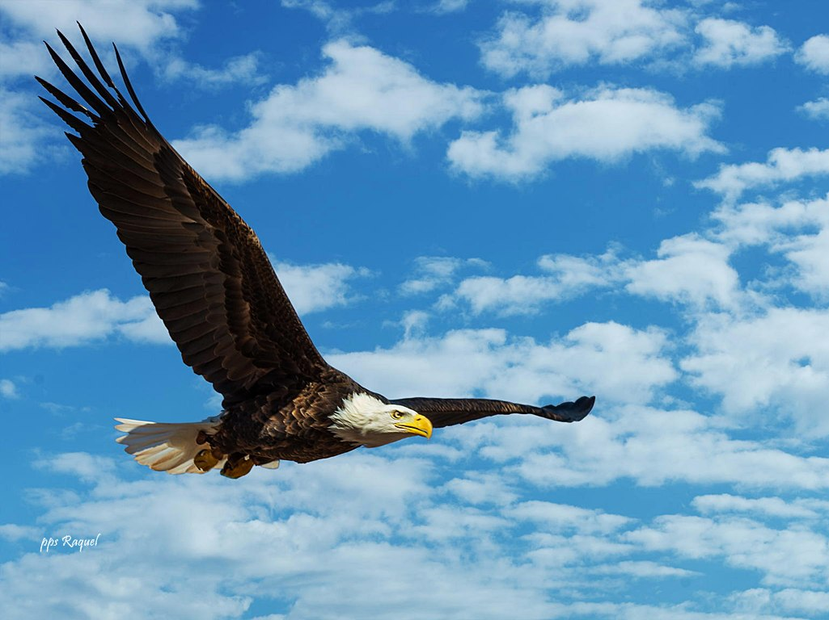


Slide 32
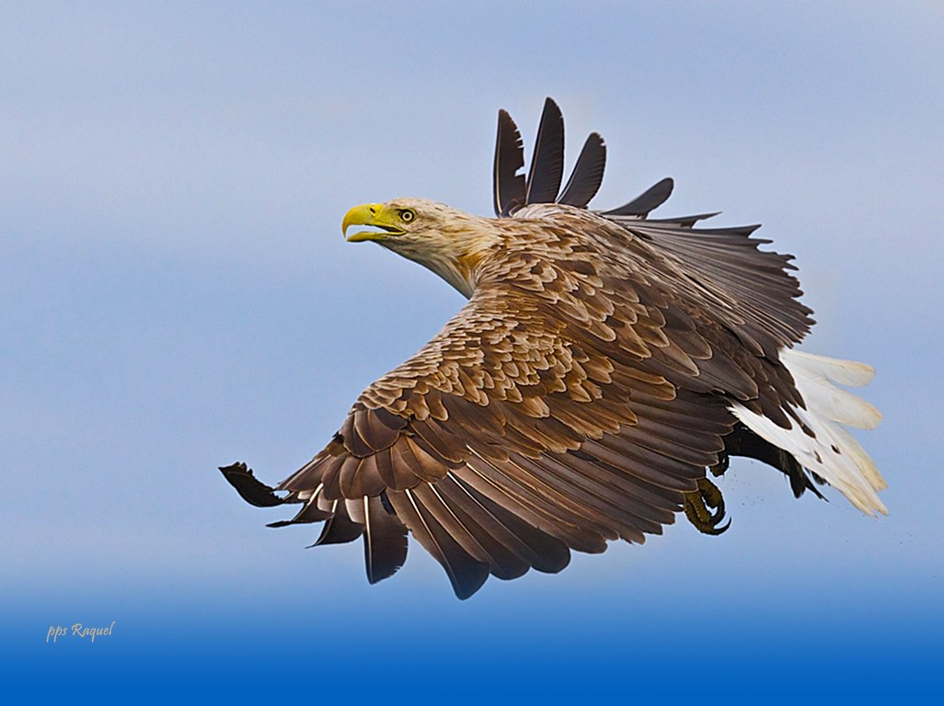



Slide 33
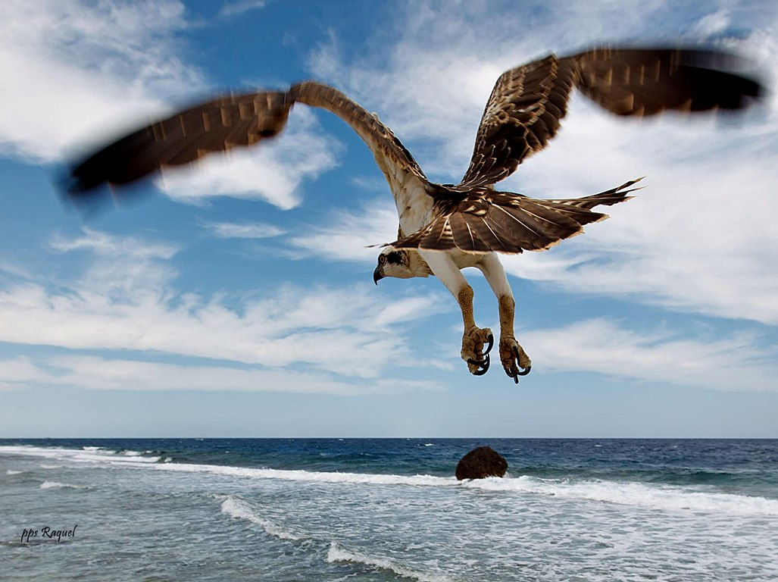

Slide 34
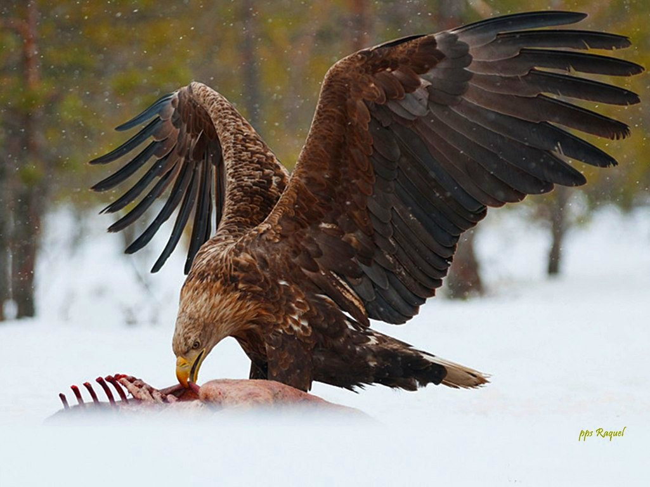


Slide 35

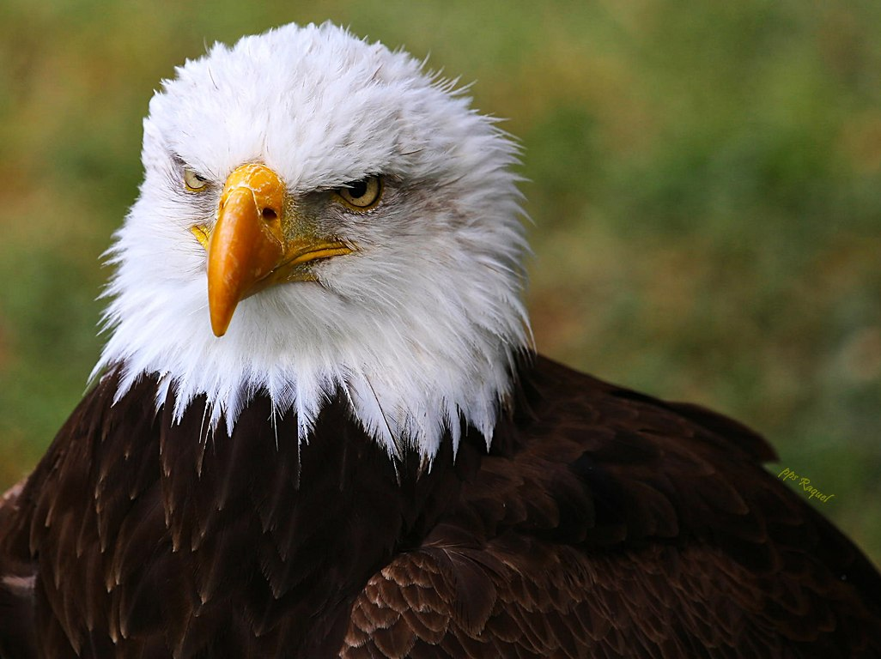

Slide 36
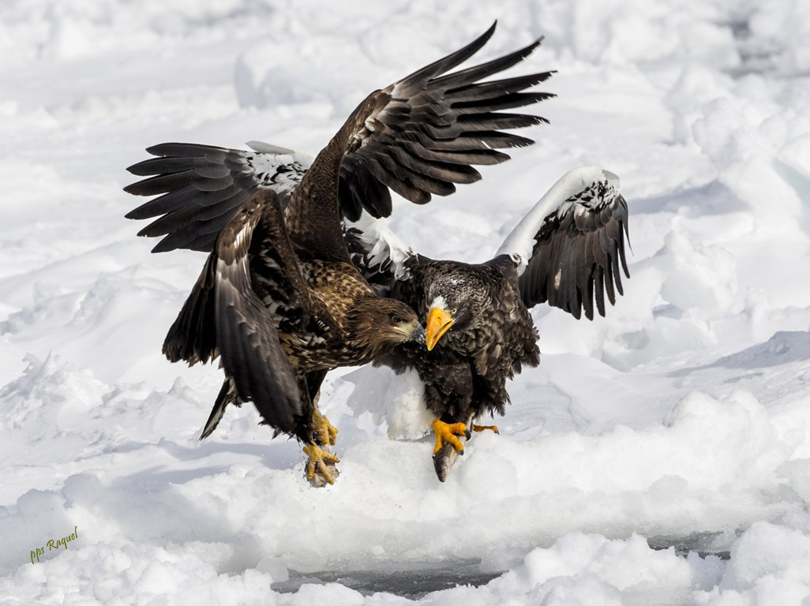


Slide 37
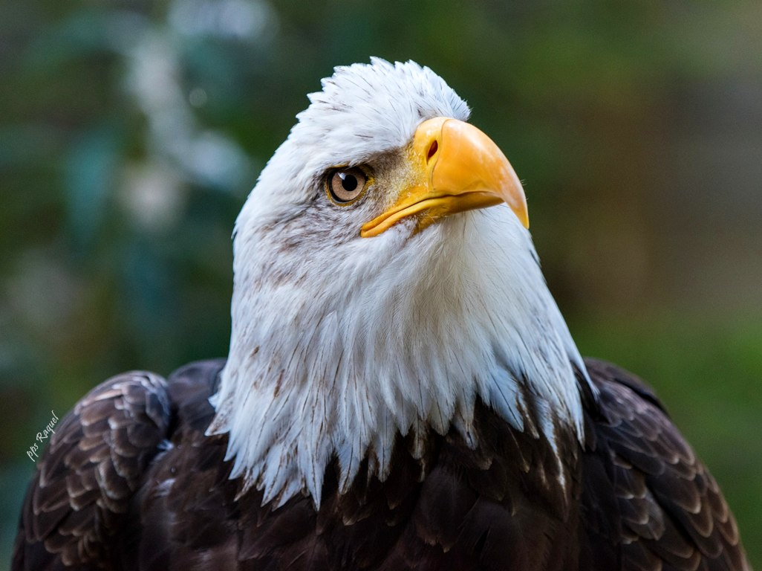


Slide 38
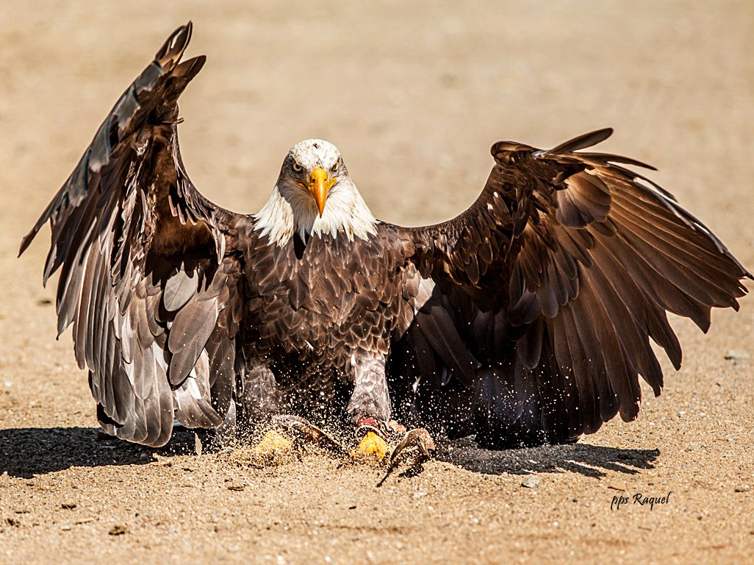

Slide 39
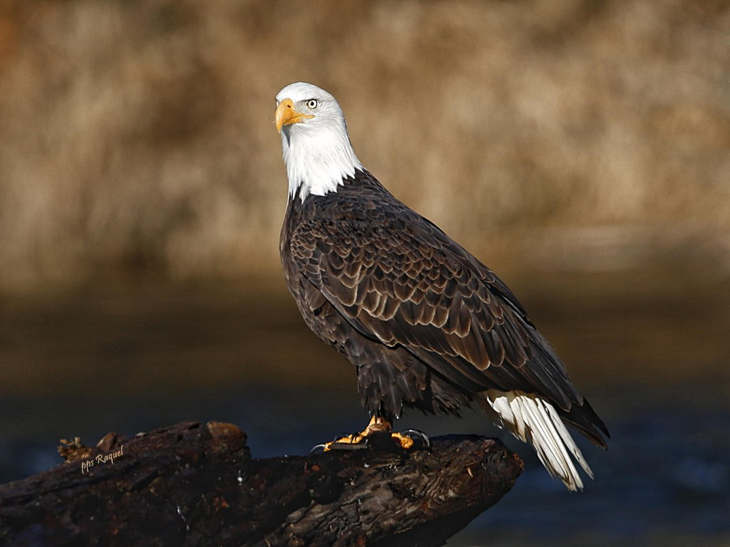

Slide 40
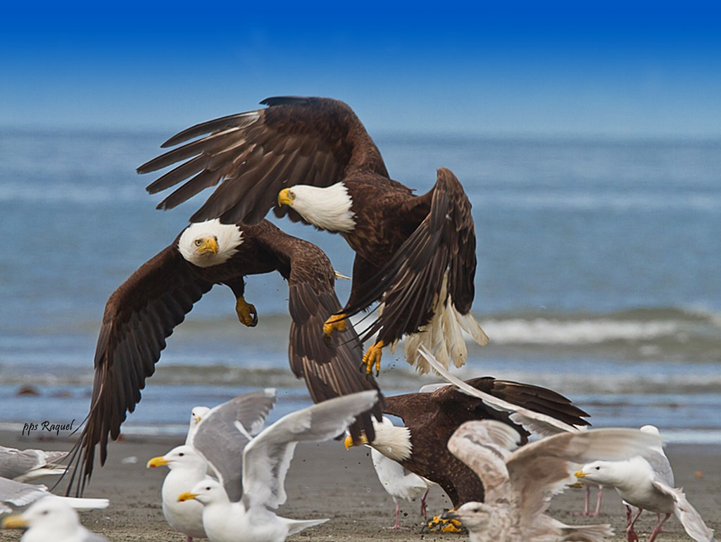


Slide 41
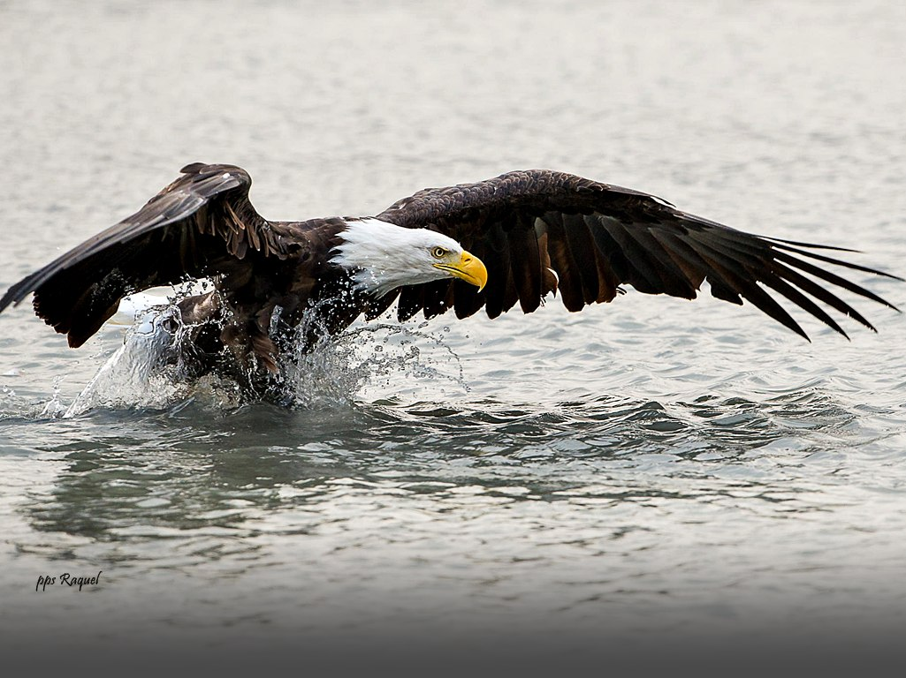

Slide 42
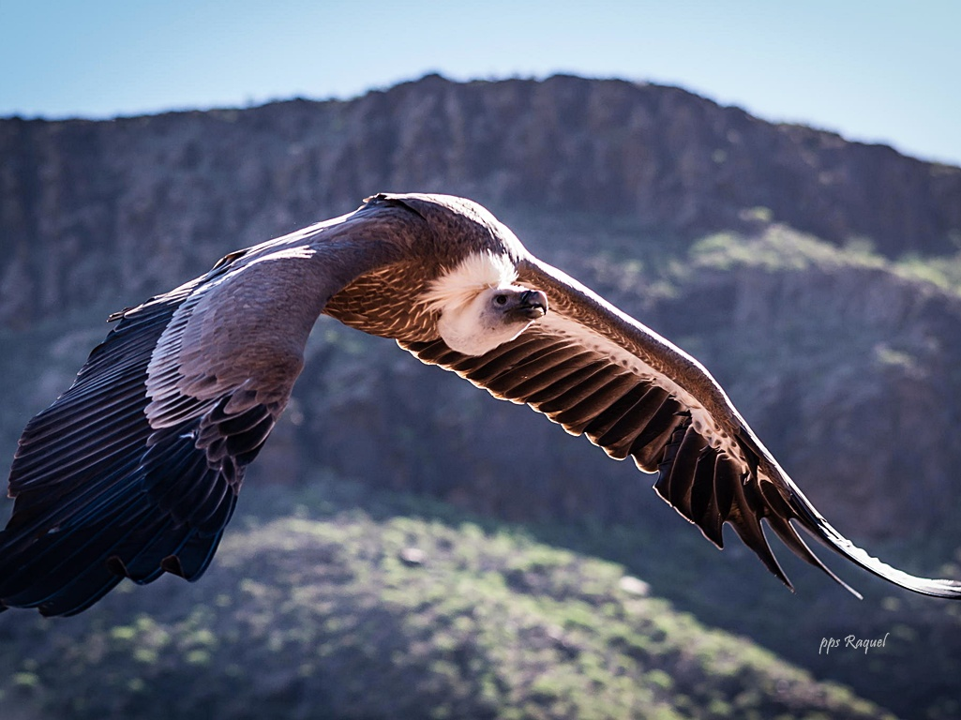

Slide 43
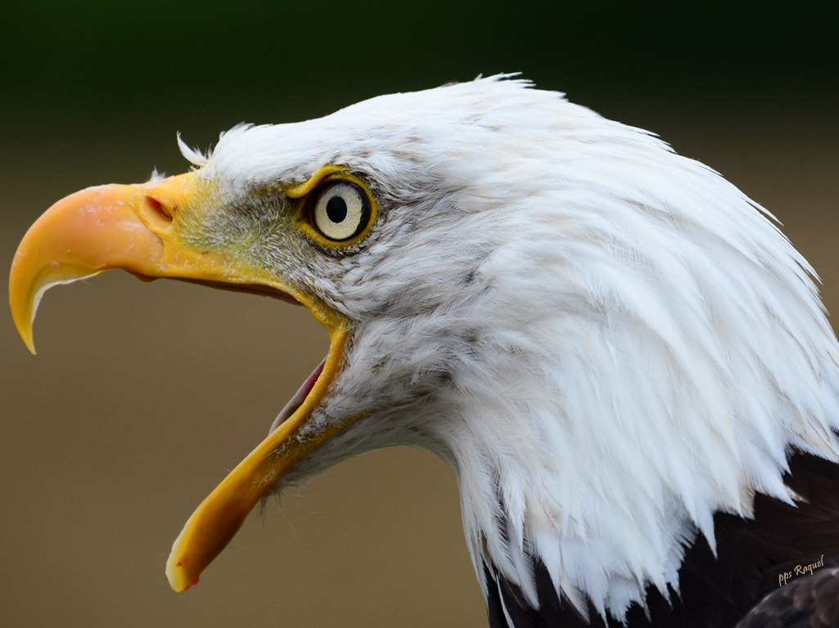

Slide 44
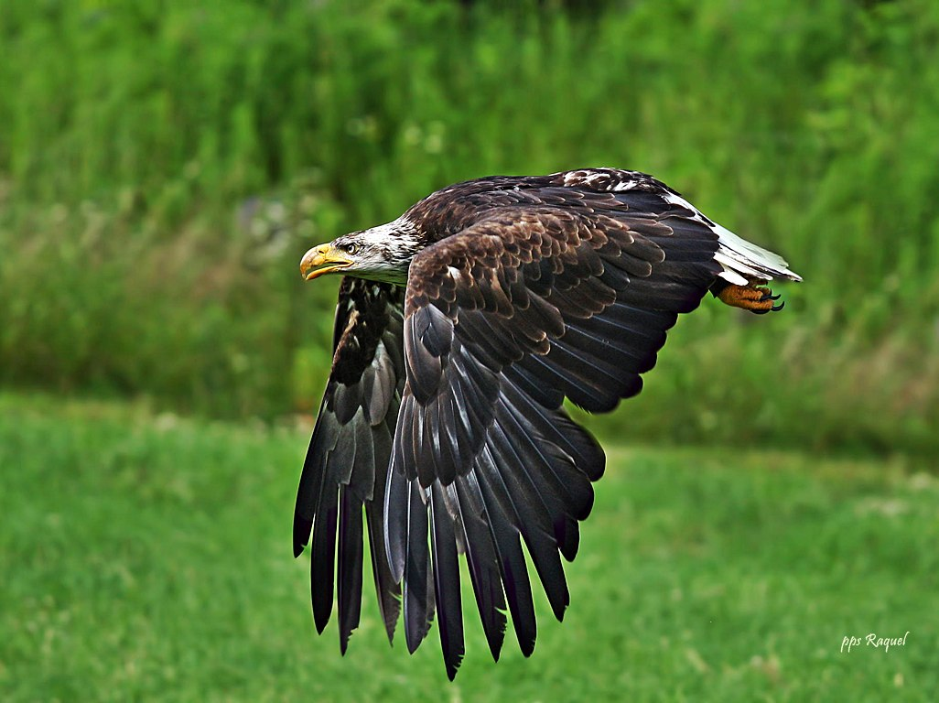

Slide 45
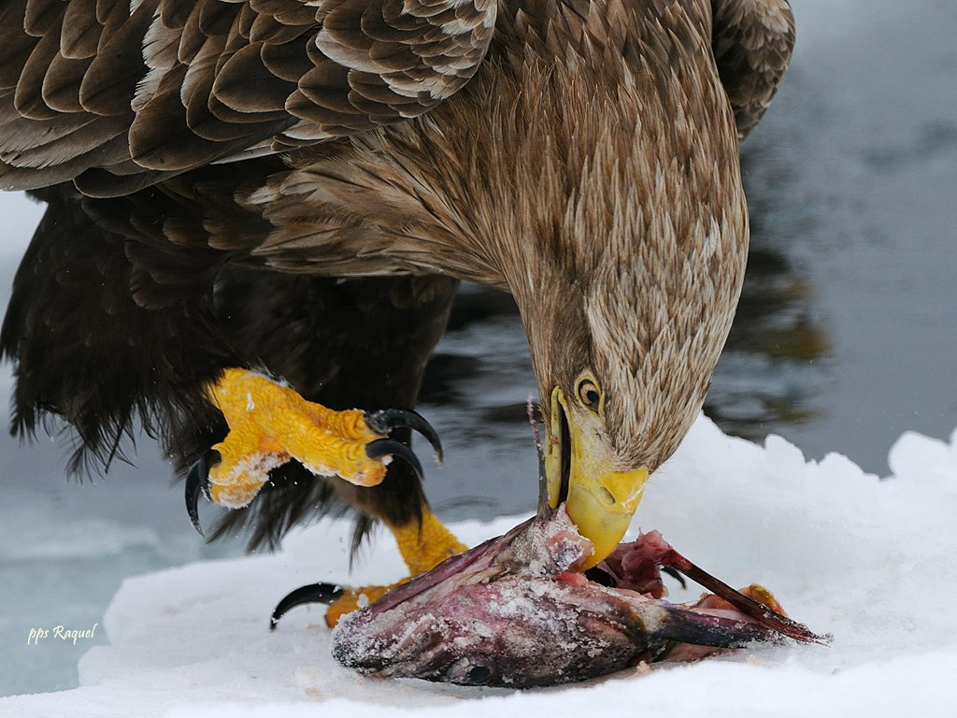

Slide 46
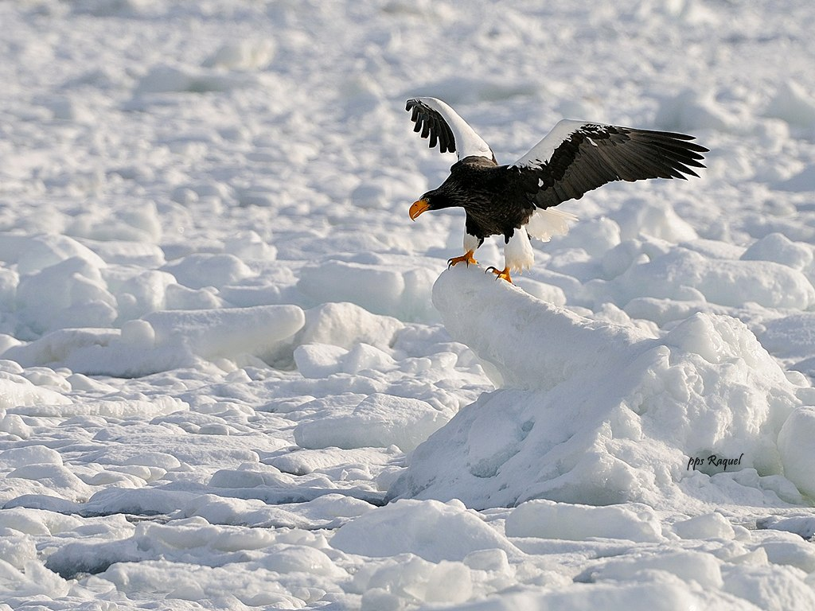


Slide 47
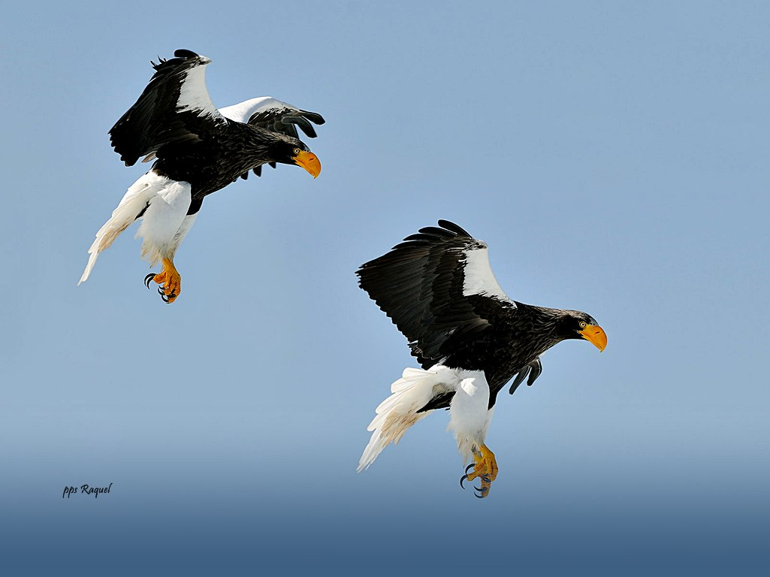


Slide 48
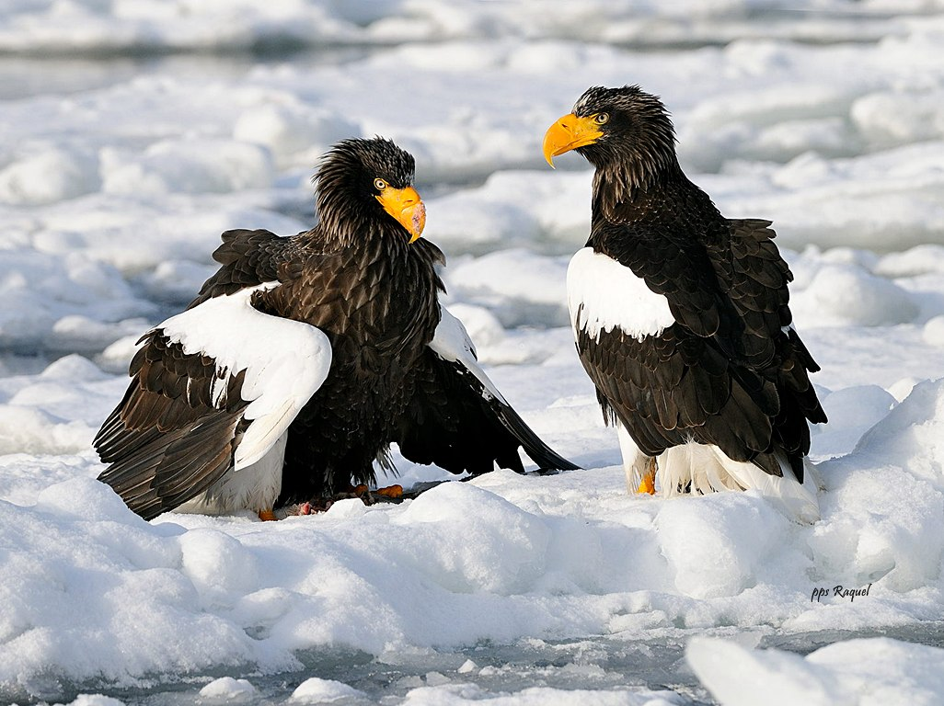


Slide 49
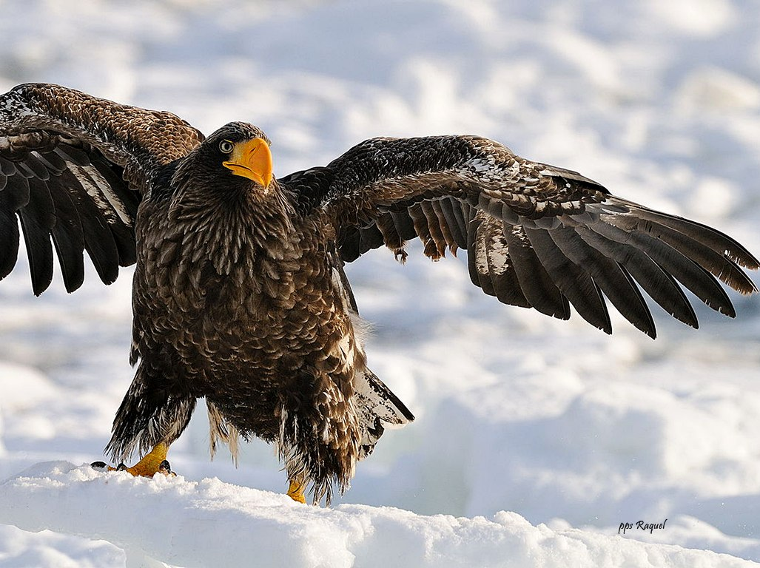


Slide 50
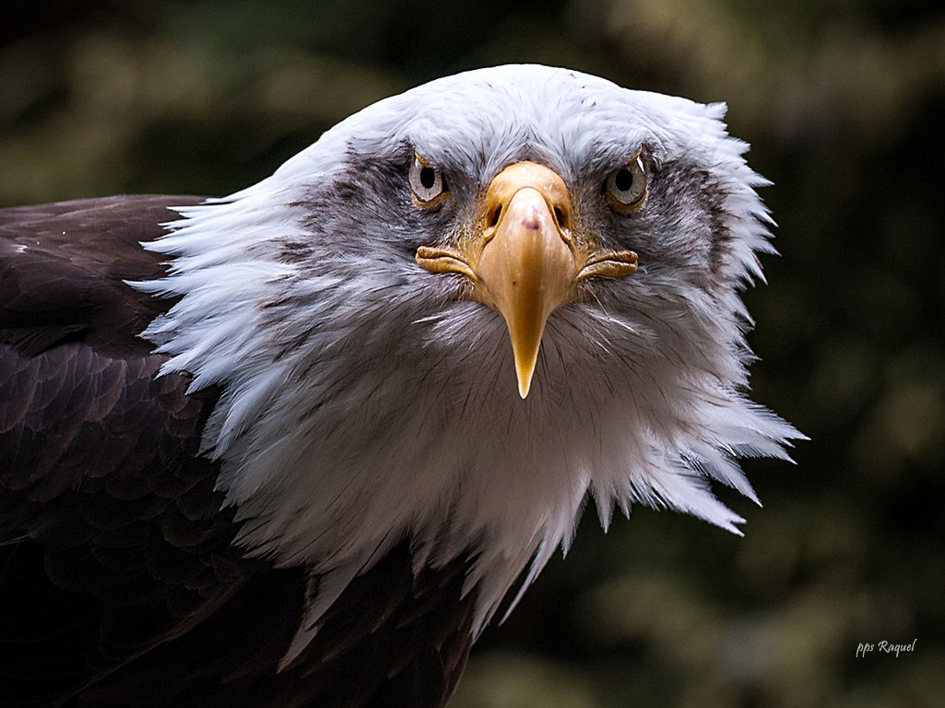


Slide 51

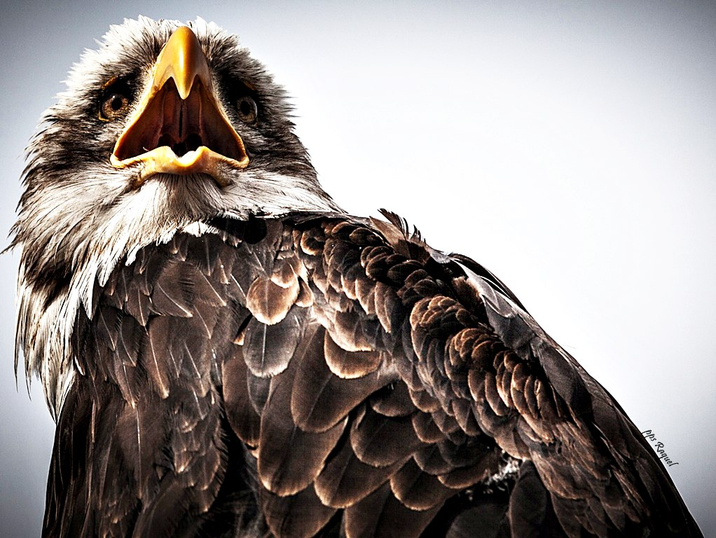

Slide 52
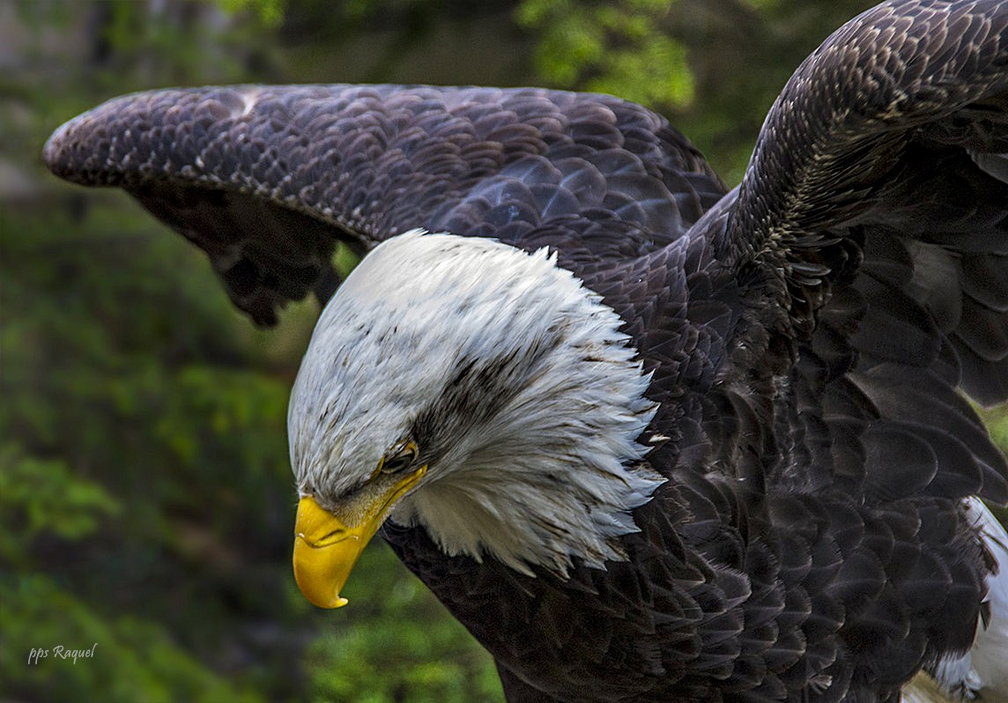


Slide 53
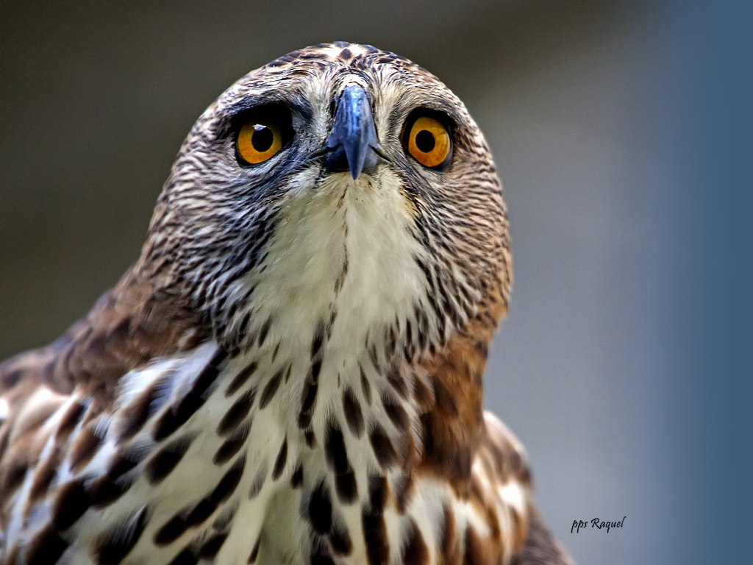

Slide 54
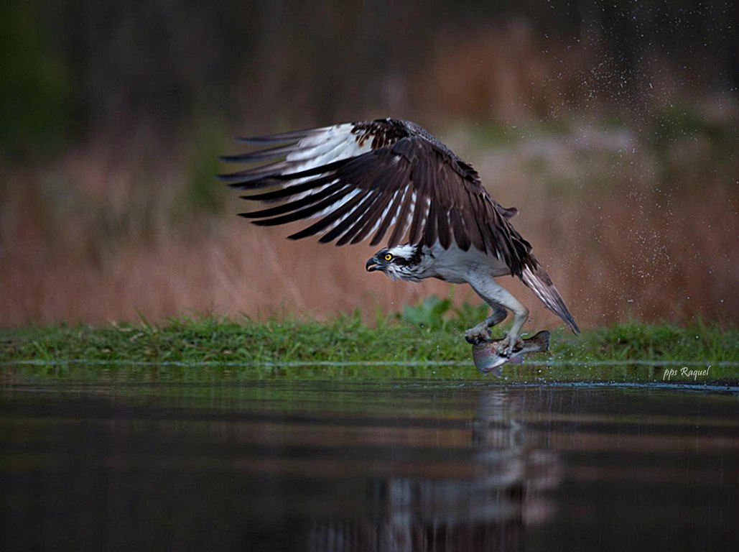

Slide 55


Slide 56


Slide 57


Slide 58


Slide 59


Slide 60


Slide 61



Slide 62




Accede a la sección que desees desde aquí:
PPS Exclusivos
Dedicatorias | Fechas Especiales | Graciosos | Historia y arte | Lugares | Musicales
Naturaleza y Ciencias | Política | Reflexión | Religiosos | Románticos | Salud
Si deseas recibir pps periódicamente en tu correo electrónico subscríbete aquí:

